Slide 1
UBND QUẬN LONG BIÊN
TRƯỜNG MẦM NON LONG BIÊN
LĨNH VỰC PHÁT TRIỂN NHẬN THỨC
HOẠT ĐỘNG: KHÁM PHÁ
Chủ đề: Gia đình
Đề tài: Khám phá cái bát
Lứa tuổi: MGN ( 4-5 tuổi )
Giáo viên: Đoàn Thu Hằng
Năm học: 2022 - 2023

Slide 2
Một số hình ảnh đồ dùng trong gia đình

Slide 3
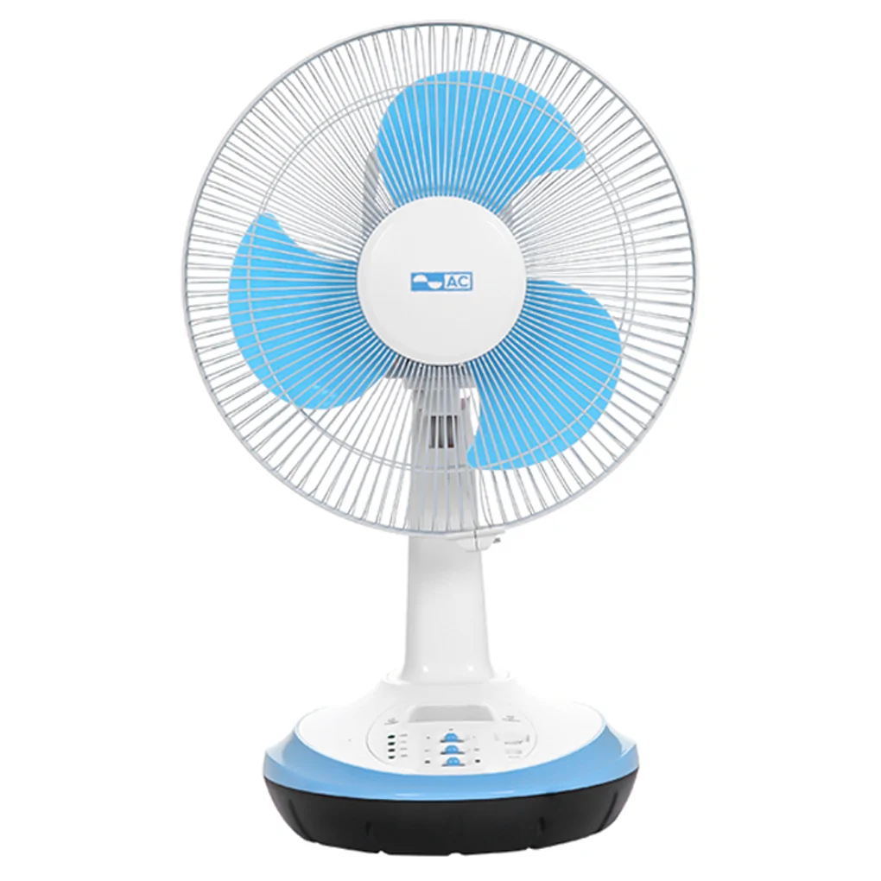
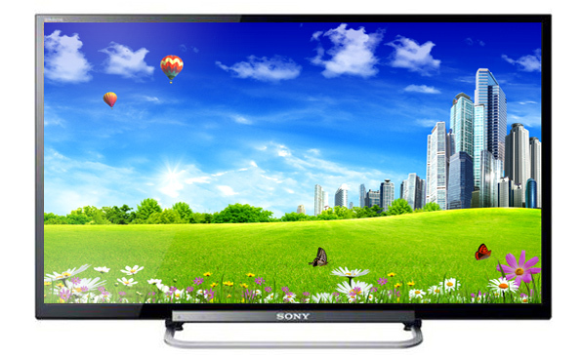
Quạt điện
Ti vi

Slide 4
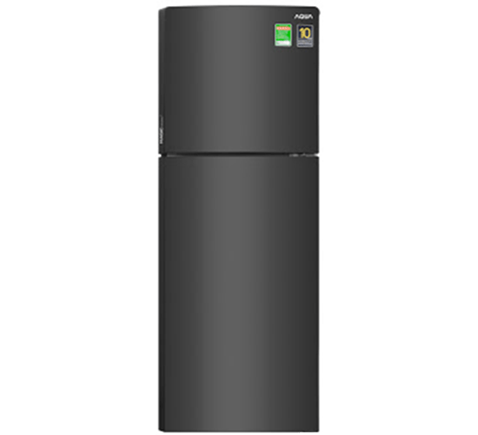
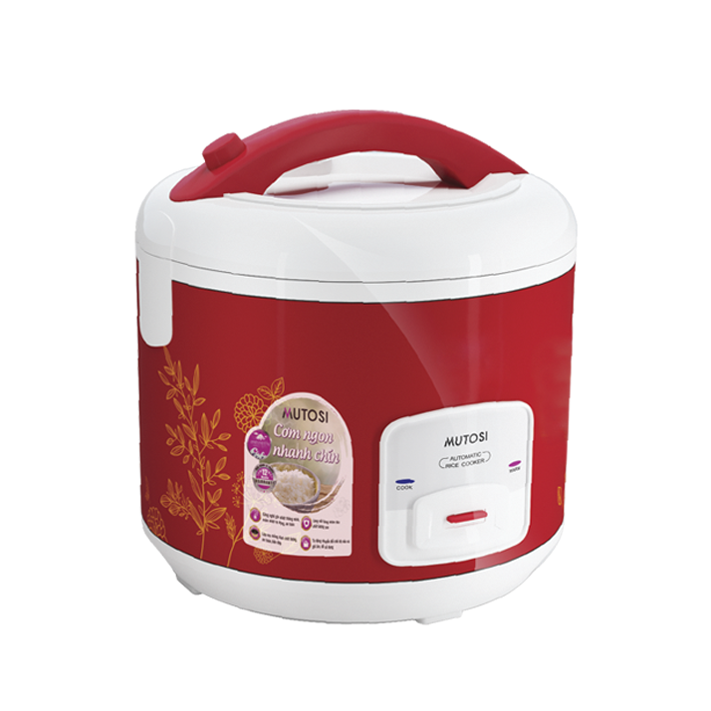
Tủ lạnh
Nồi cơm điện

Slide 5
Một số bát làm từ chất liệu khác nhau

Slide 6
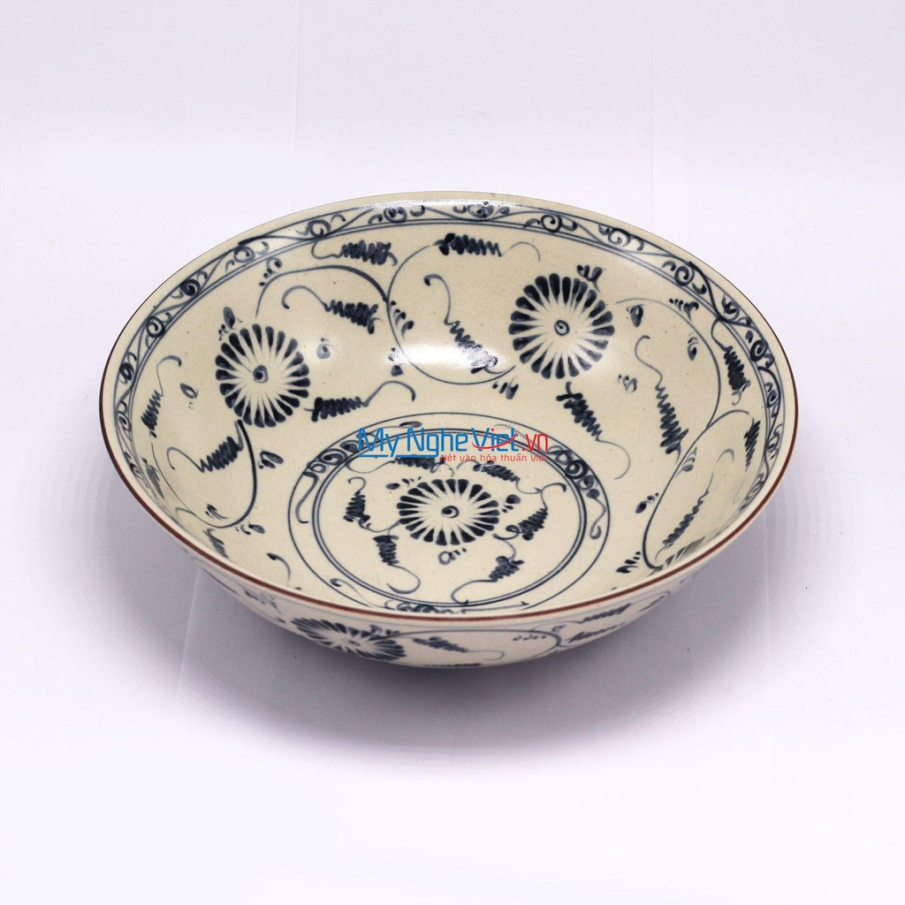

Slide 7
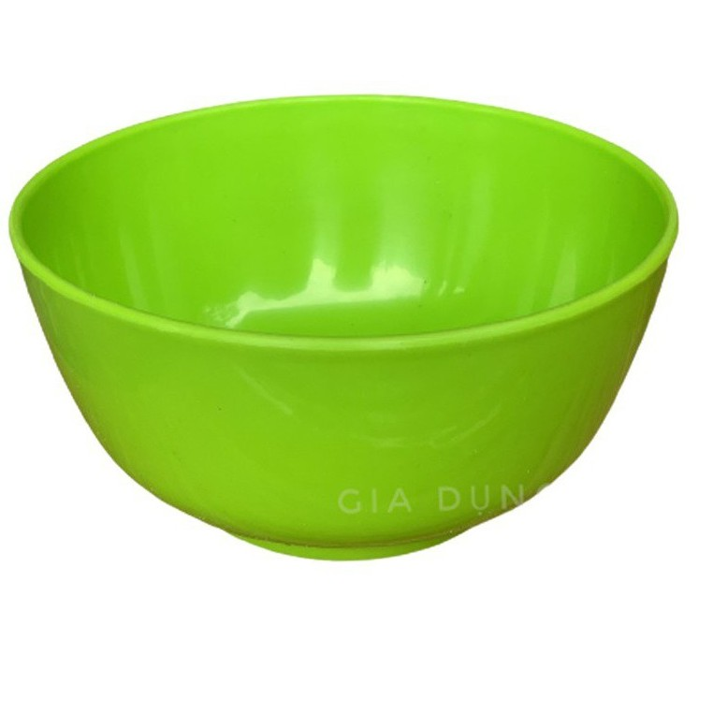

Slide 8
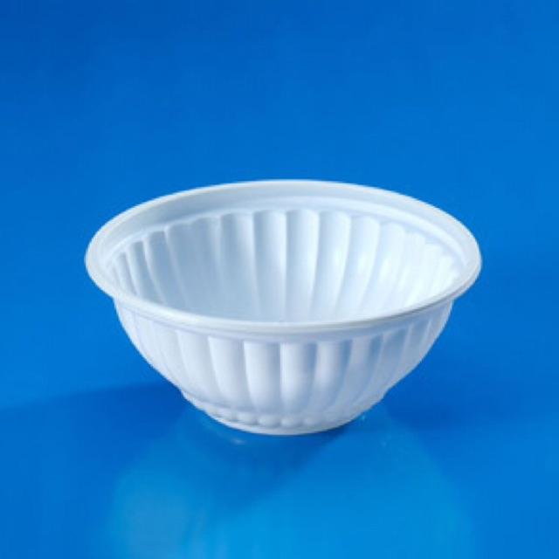

Slide 9
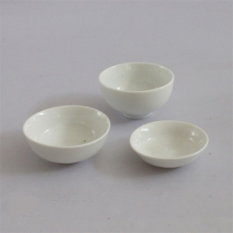

Slide 10
Trò chơi: Thi xem ai nhanh

Slide 11
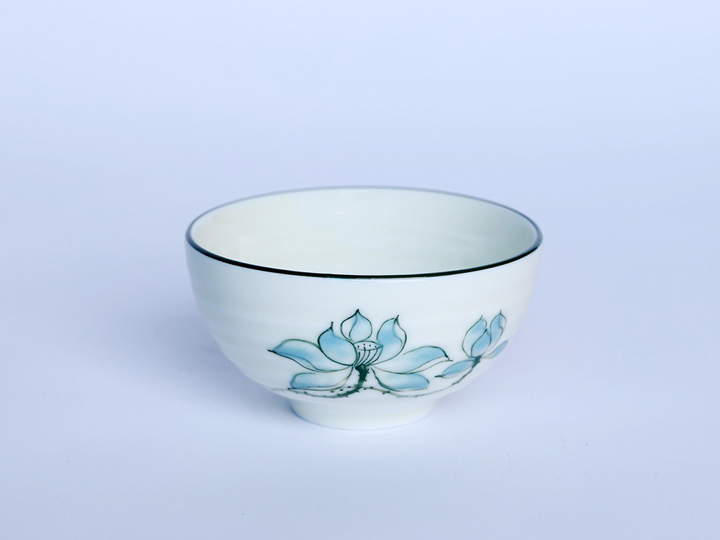
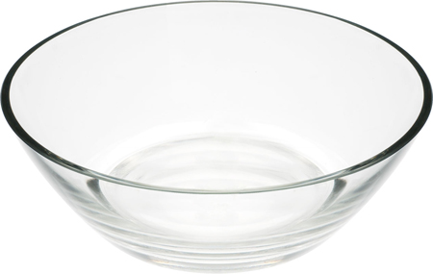
Câu 1: Bát nào dùng để ăn cơm?
1.Bát nhỏ
1.Bát to

Slide 12
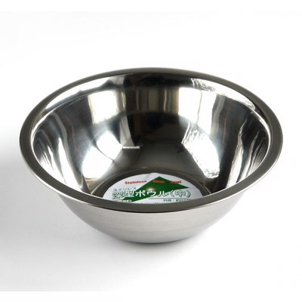
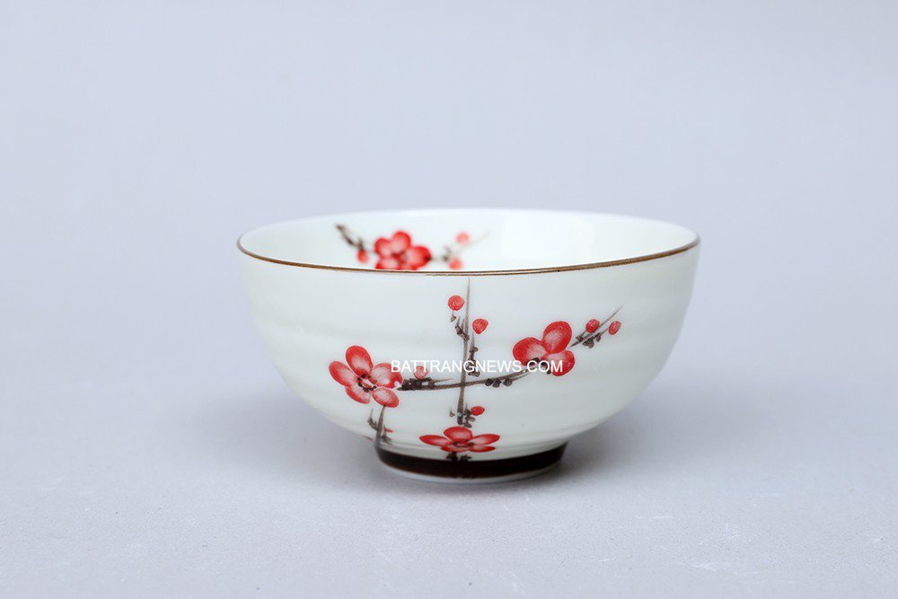
Câu 2: Bát nào dung để đựng canh?
1. Bát nhỏ
1. Bát to

Slide 13
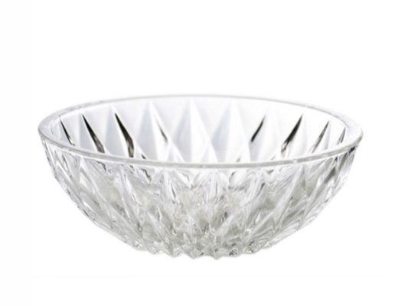
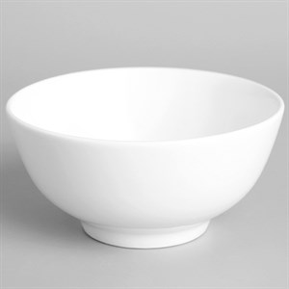
Câu 3: Bát nào ánh sáng xuyên qua được?
1. Bát thủy tinh
2. Bát sứ
3. Bát nhựa phip

